Slide 1
1^{ο} ΕΠΑΛ ΝΕΜΕΑΣ ΣΧΟΛΙΚΟ ΕΤΟΣ : 2018 2019 ΜΑΘΗΜΑ: ΣΧΟΛΙΚΟΣ ΕΠΑΓΓΕΛΜΑΤΙΚΟΣ ΠΡΟΣΑΝΑΤΟΛΙΣΜΟΣ ΤΑΞΗ: Α΄ ΥΠΕΥΘΥΝΗ ΚΑΘΗΓΗΤΡΙΑ: ΚΑΡΑΒΑ ΑΝΑΣΤΑΣΙΑ
ΘΕΜΑ: ΕΠΑΓΓΕΛΜΑΤΙΚΗ ΜΟΝΟΓΡΑΦΙΑ ΤΟΥ ΜΗΧΑΝΙΚΟΥ ΑΥΤΟΚΙΝΗΤΩΝ

Slide 2
ΕΠΙΜΕΛΕΙΑ ΕΡΓΑΣΙΑΣ:
Μανώλης Τσαβαλάς
Κωσταντίνος Λυκούρας

Slide 3
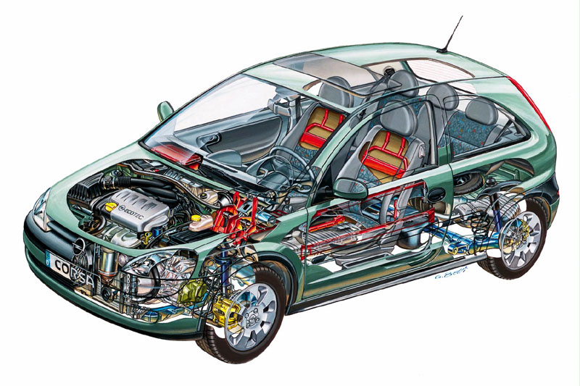
Επαγγελματική μονογραφία Μηχανικός αυτοκίνητων

Slide 4
Περιγραφή επαγγέλματος:
Ο Μηχανικός Αυτοκινήτων ασχολείται με την εξέταση και την επισκευή του κινητήρα του αυτοκινήτου και των άλλων βασικών μηχανικών μερών του αυτοκινήτου.
Ασχολείται επίσης με τη ρύθμιση και συντήρηση του μηχανικού εξοπλισμού του αυτοκινήτου.
Συγκεκριμένα, εξετάζει με προσοχή τον κινητήρα ή το σύστημα του αυτοκινήτου που θα επισκευάσει, για να εντοπίσει τη βλάβη και να προσδιορίσει το είδος της.

Slide 5
Εργασιακές Συνθήκες και Περιβάλλον:
Εργάζεται σε συνεργεία αυτοκινήτων
Το αντικείμενο της εργασίας του απαιτεί να εργάζεται άλλοτε όρθιος και άλλοτε σκυφτός ή ξαπλωμένος κάτω από το αυτοκίνητο
Αντιμετωπίζει την μυρωδιά της βενζίνης, του πετρελαίου και των λαδιών
Αρκετές φορές, χρειάζεται να μετακινηθεί από το συνεργείο του

Slide 6
Επαγγελματικές Προοπτικές:
Ο Μηχανικός Αυτοκινήτων μπορεί να εργαστεί σε συνεργείο αυτοκινήτων
ως μηχανοτεχνίτης,
ως τεχνίτης συστήματος πέδησης,
ως τεχνίτης μοτοσικλετών και μοτοποδηλάτων,
ως τεχνίτης βαφής και
ως φανοποιός.

Slide 7
Απαιτούμενες Δεξιότητες:
Αγάπη για τις μηχανές
Επιδεξιότητα
Επινοητικότητα
Υπομονή
Επιμονή
Ευκινησία και σωματική αντοχή
Παρατηρητικότητα
Μεθοδικότητα
Συνέπεια και επαγγελματική ευσυνειδησία.
Ο Μηχανικός Αυτοκινήτων χρειάζεται να διαθέτει:

Slide 8
Σπουδές:
Σπουδές παρέχονται στα πολυτεχνικά τμήματα μηχανολόγων μηχανικών των Α.Τ.Ε.Ι και Α.Ε.Ι μερικά από αυτά:
Εθνικό Μετσόβιο πολυτεχνείο
Αριστοτέλειο Πανεπιστήμιο Θεσσαλονίκης
Πανεπιστήμιο Θεσσαλίας
Πανεπιστήμιο Δυτικής Μακεδονίας
Πανεπιστήμιο Πάτρας
Α.Τ.Ε.Ι Θεσσαλονίκης

Slide 9
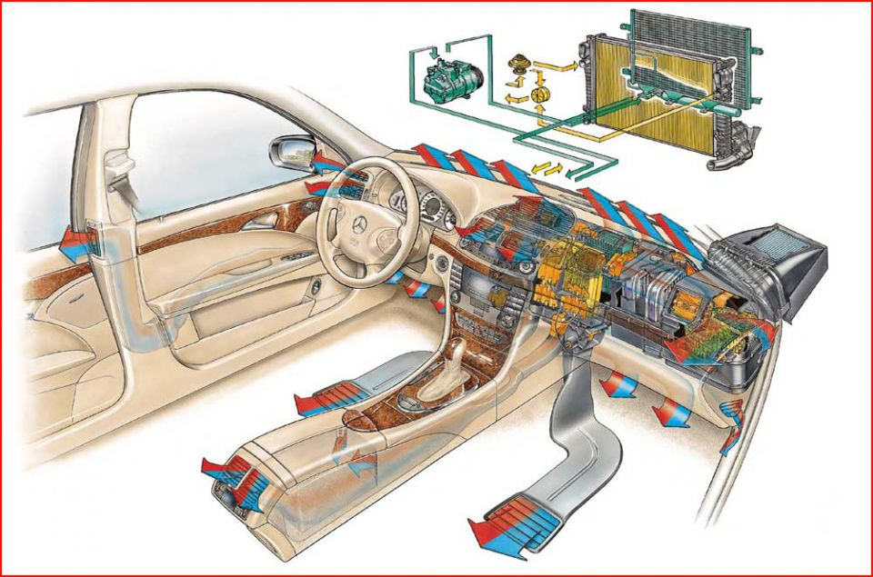
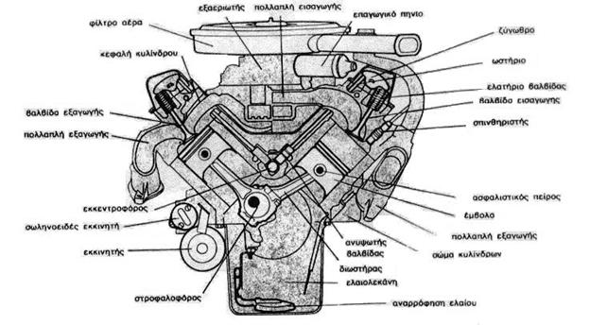
Μερικές εικόνες σχετικά με το επάγγελμα:

